Slide 2
עוזיהו ירבעם
יהושפט
אחאב
שלמה
יאשיהו
חזקיהו הושע
אמציהו יואש
אסא בעשא
צדקיהו

Slide 3
עוזיהו ירבעם
יהושפט
אחאב
שלמה
יאשיהו
עמוס
אליהו
יונה
ישעיהו מיכה
אלישע
אלישע
חזקיהו הושע
אמציהו יואש
אסא בעשא
צדקיהו

Slide 4
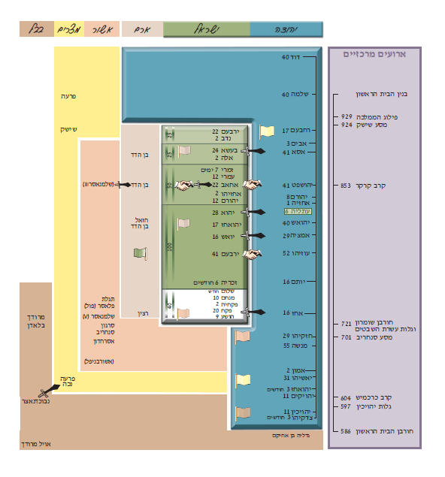

Slide 5
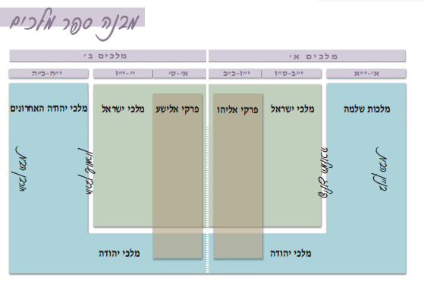

Slide 6
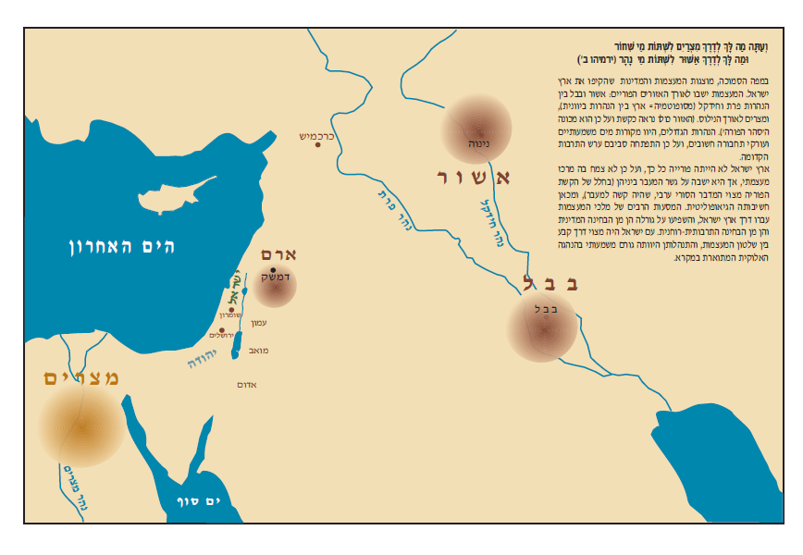

Slide 7
ממלכה צפונית
ארם, אשור
בבל
צור
צידון
ישראל
עמון
מואב
פלשתים
יהודה
מצרים
אדום

